Slide 1
Készítette: Szabó Zsófi 6.b.

Slide 2
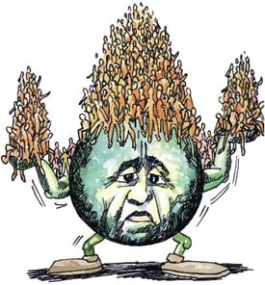
Népességnövekedés:
Több mint 7 milliárd ember – elbír ennyit a Föld?
Mára a Föld népessége már túllépte a 7 milliárd főt. Központi kérdéssé lépett így elő, hogy a Föld képes-e eltartani az embereket, mikor fogyunk ki az erőforrásokból, valamint ennyi ember meddig képes békében egymás mellett élni. Ez csak néhány olyan probléma, ami felmerül a túlnépesedés kapcsán.
A globális problémák nem csupán térben kiterjedtek, hanem időben is. A technikai haladás lehetővé tette, hogy az ember erejét és termelési hatékonyságát megsokszorozza, egyúttal azonban a környezetre gyakorolt gyakran negatív hatása is sokszorosára nőtt.
Megoldási lehetőségek:
A népesség számának stabilizálására az egyik eszköz a gazdasági fejlődés. Emellett elsősorban a családtervezésnek van jelentős szerepe.
Hosszú távon nem a népesség számának stabilitása, hanem néminemű csökkentése lehet a megoldás. El fog jönni a szükség ideje, amit nagy valószínűséggel meg fog előzni egy hatalmas tömegnyomor a Földön.

Slide 3
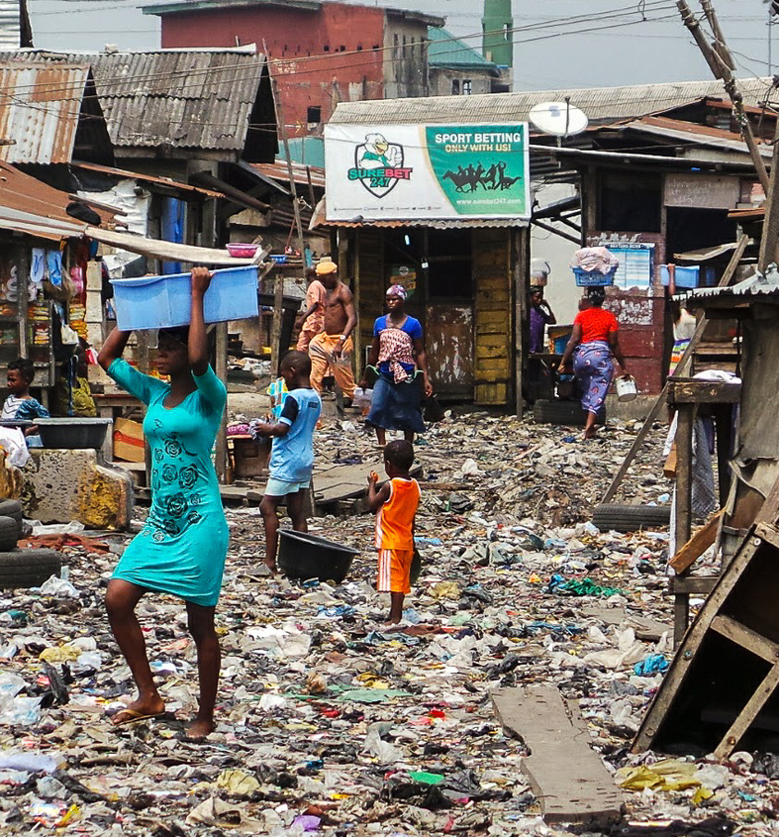
Nyomornegyedek:
A nyomornegyed magas népsűrűségű városi lakóterület, amelyet a zsúfoltság, az épületek leromlott állapota, az elégtelen higiéniai körülmények, valamint különböző társadalomszervezési hiányosságok jellemeznek.
Az egész településhez viszonyítva általában kis területű városi tér, többnyire szegények, illetve alacsony szocioökonómiai státuszú emberek, rétegek lakják.
A fogalom pejoratív jellegű lehet a fejlett gazdaságú társadalmakban, az ilyen nyomornegyedben, főként fejlődő országban élők csupán az alacsony minőségű lakhatást értik az elnevezés alatt.
A nyomornegyedek kialakulása, kiterjedése és jellegzetességei mások országonként és kontinensenként, az egyes helyi elnevezések és típusok is többfélék.
Az első nyomornegyedek kialakulása a 19. század elejére tehető, de az ilyen városrészek napjainkban is elterjedtek, és a felmerülő problémák jelentős kihívásokat állítanak az államok és a különféle szervezetek elé.
Cím: Fénykép, készítette: Ismeretlen szerző, licenc: CC BY-SA.

Slide 4
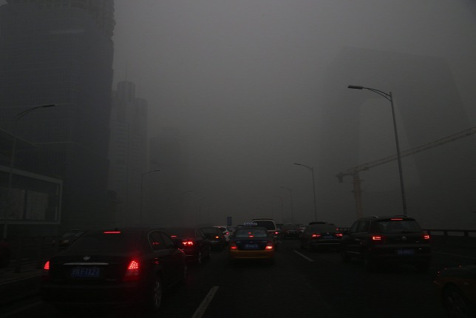
Levegőszennyezés:
A levegőszennyezés fő okai közül jelentős a közlekedési járművek belsőégésű motorjainak kibocsátása, valamint az épületek fűtőberendezéseinek (kazánjainak) kibocsátása.
A vegyületek napfény hatására fotokémiai úton szmogot és ózont hoznak létre, ami asztmát okozhat.
A WHO becslése alapján évente 700 ezerrel kevesebb ember halna meg a fejlődő országokban, ha ezeket a levegőszennyezőket kivonnák a forgalomból.
Bár az elektromos autók motorjában káros kibocsátás nem keletkezik, de a már elhasznált akkumulátorok tárolása és újrahasznosítása is nagyon káros a környezetre.
A Világbank 2010-re 816,4 millióra teszi a motoros járművek számát, szemben az 1990-es 586 milliós adattal.
További emberi tevékenységből származó levegőszennyezés az energiatermelés, ipar, állattenyésztés, hulladékok kezelése, ill. egyéb emberi tevékenységek, pl. hulladéklerakók metánfejlődése, hűtőgépek freon közegei, szennyvíziszapból fejlődő gázok.
Természetes források a vulkánok, az erdőtüzek, növények korhadása, különböző porok.

Slide 5
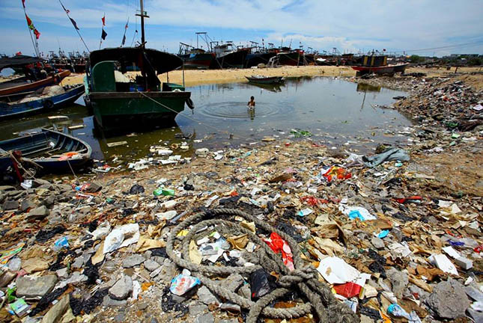
Vízszennyezés:
Vízszennyezésnek nevezzük azt a környezetszennyező folyamatot, melynek során a víz rosszabb minőségűvé válik.
A minőség-romláshoz vezető folyamatok rendszerint emberi eredetű beavatkozások következményei.
A vízszennyezés a teljes vízi ökoszisztémára károsítólag hat.
Vízszennyezés áll elő, amennyiben egy oldott komponens koncentrációja annak határértéke fölé emelkedik; de akkor is, ha valamely természet-idegen vegyület jelenik meg a vízben, függetlenül attól, hogy arra a vegyületre létezik-e rögzített határérték avagy sem.
Míg az előbbi eset jobbára már ismert kockázatokat hordoz, addig a természet-idegen vegyület megjelenése ismeretlen következményekkel jár, mind a vízi ökoszisztémára, mind az emberi vízellátásba bevonva.

Slide 6
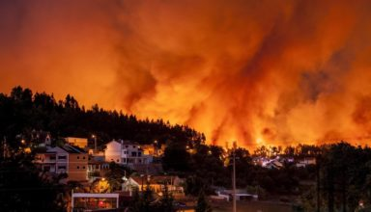
Természeti katasztrófák:
A természeti katasztrófa természeti okokból bekövetkező olyan esemény, ami emberek vagy egyéb élőlények nagy létszámú csoportjának életkörülményeit hosszabb-rövidebb ideig hirtelen és nagy mértékben, negatív irányban befolyásolja.
A természeti katasztrófa váratlan vagy elháríthatatlan módon következik be.
Napjainkban – főleg az ebben érdekelt nagy biztosítótársaságok adatai alapján – földrengést, vulkánkitörést, erdőtüzeket,árvizet vagy bármilyen egyéb csapást akkor minősítenek katasztrófának, ha az áldozatok száma meghaladja a húszat, vagy a kár összege a hatmillió dollárt.
Az ember mindent megtesz elkerülésükre, elhárításukra vagy előrejelzésükre. Ez a törekvés hívta létre a világ legjobban működő „politikamentes” szervezeteit: a nemzetközi időjárás-megfigyelést, a trópusi hurrikánokat követő hálózatot, a vulkanológiai és földrengésfigyelő hálózatot (amelynek álma az előrejelzés), a vízügyi együttműködéseket, stb.

Slide 7
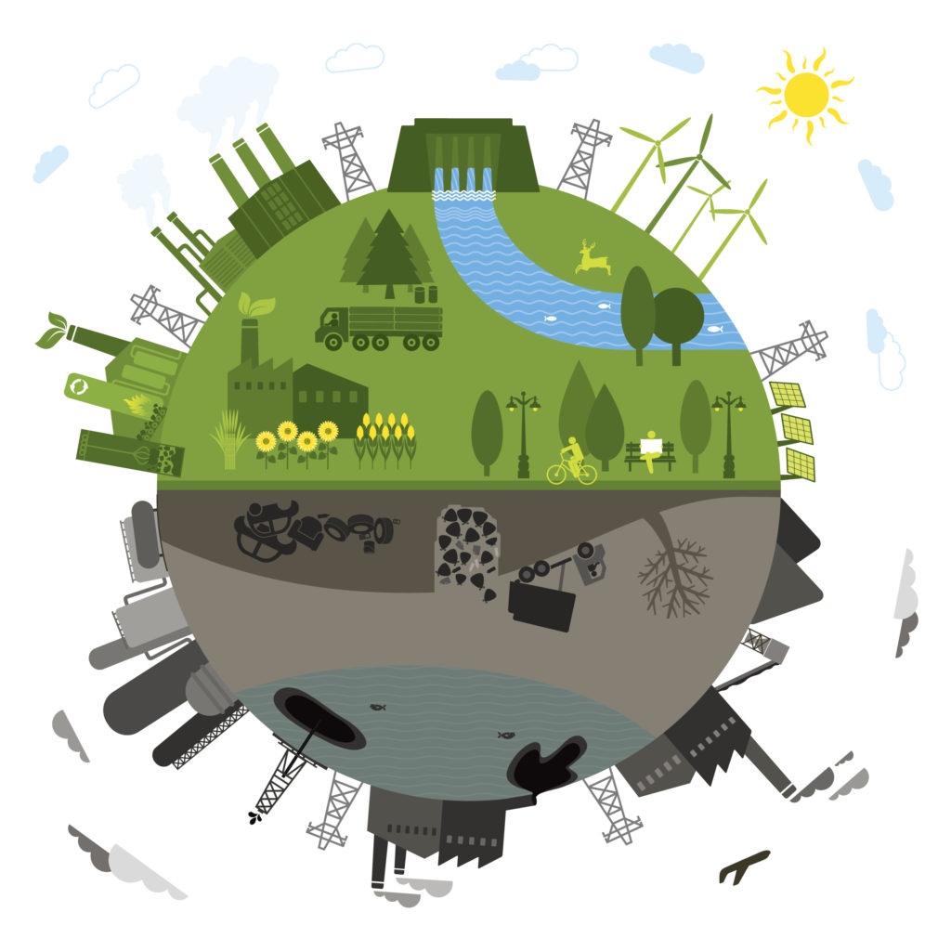
Megújuló energiaforrások:
Megújuló energiaforrásnak nevezzük az energiahordozók azon csoportját, amelyek emberi időléptékben képesek megújulni, azaz nem fogynak el, ellentétben a nem megújuló energiaforrásokkal. A megújuló energiaforrások a napenergia közvetlen termikus és fotoelektromos hasznosítása, a biomassza, szélenergia, vízenergia, a tenger hullámzásából kinyerhető energia, a geotermikus energia, valamint a Holddal összefüggésben az árapály energia. A geotermikus energia a Nappal való kapcsolat, a földfelszín Napból és a magmából származó energiaáram jelentős különbsége alapján sorolható a megújuló energiaforrások közé.
A megújuló energia előnye, hogy nem fenyeget a készletek kimerülésének veszélye, többségük a környezetre és az élőlényekre ártalmas gázokat és melléktermékeket nem bocsát ki, azonban felhasználásukat a helyi adottságok meghatározzák, nem használhatóak fel bárhol, és nem akármekkora mennyiségben.

Slide 8
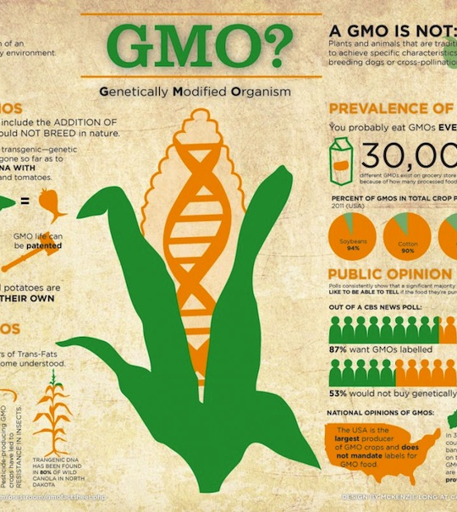
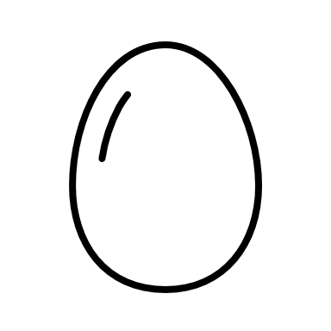
Génmódosított élelmiszerek:
A genetikailag módosított élelmiszernek minősül minden olyan termék, amely bármilyen formában tartalmaz genetikailag módosított szervezetet. Az eljárás során megváltoztathatják a növény vagy állat saját génállományát vagy idegen szervezettől is kaphat új géneket (transzgenikus egyed). A transzgénikus növények két nagy csoportba sorolhatók. Az első generációs GM-növények létrehozásának célja a mezőgazdasági termelés segítése, a hozam növekedésének, valamint a gyomirtókkal és a kártevőkkel szembeni ellenálló-képesség kialakulásának érdekében. A rovarrezisztens és a herbicidrezisztens, szárazság- és hidegtűrő növényeket termesztik a legnagyobb területen a világon. A környezetvédő mozgalmak ellenállása miatt azonban elterjedése sok akadályba ütközik. A cégek figyelme ezért a második generációs GM-növények felé fordult, amelyek termelésének célja speciális alapanyagok előállítása főleg ipari felhasználásra. Ez a technológia növények anyagcseréjét és fejlődését változtatja meg.

Slide 9
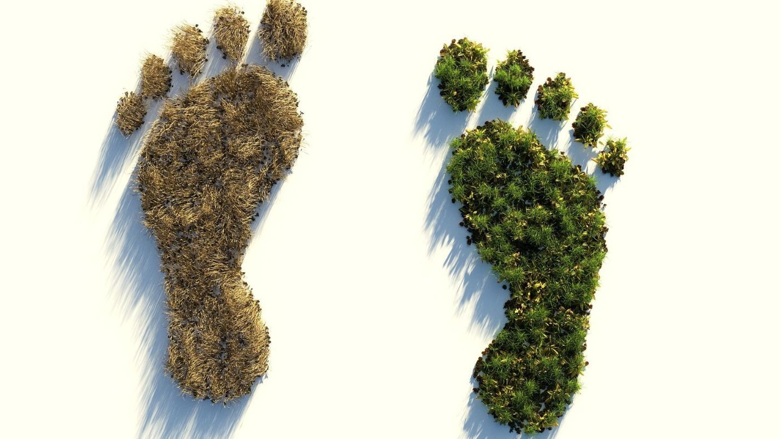
Ökológiai lábnyom és számítása:
Az ökológiai lábnyom az erőforrásmenedzselésben és társadalomtervezésben használt érték, amely azt fejezi ki, hogy adott technológiai fejlettség mellett egy emberi társadalomnak milyen mennyiségű földre és vízre van szüksége önmaga fenntartásához és a megtermelt hulladék elnyeléséhez. A kifejezés William Rees és Mathis Wackernagel kanadai ökológusoktól származik. Ez az érték kiszámítható egyes emberekre, csoportokra, régiókra, országokra vagy vállalkozásokra is.
http://www.kothalo.hu/labnyom/

Slide 10
Köszönöm a figyelmet!
Szabó Zsófi 6.b.
Források: http://www.jgypk.hu/osszkep/index.php/tarsadalomtudomany/55-tulnepesedes
https://hu.wikipedia.org/wiki/Kezd%C5%91lap
https://femina.hu/egeszseg/genmodositas_elonyei_es_hatranyai/

